Slide 1
帳簿の世界史
@だっちー

Slide 2
目次
帳簿の世界史 概要
なぜルイ16世は断頭台へ送られたのか
会計操作による世界金融危機
古代世界の帳簿
イタリア
スペイン
オランダ
イギリス
アメリカ
公認会計士の誕生

Slide 3
帳簿の世界史 概要
過去700年の財務会計の歴史を紐解く
会計がしっかりしていないと事業や国家、帝国は破綻する
Ex.
・世界金融危機
・ルネサンス期のイタリア
・スペイン帝国
・ルイ14世のフランス等
・大英帝国
・独立初期のアメリカ
浮き沈みのカギ
政治の責任
誠実な会計

Slide 4

なぜルイ16世は断頭台へ送られたのか
1781年の時点でアメリカ独立戦争の戦費が財政を圧迫
アメリカ独立戦争は1775年4月から1783年9月
この事実を世に知られてはならない！
ルイ16世の外務大臣
実際に、この時点ではフランスはすでに破産同然の状況
財政公表しなかったワケ
フランス君主制の至上命令「秘密主義」に反するため
それに加えて
帳簿を公開 ＝ 財務会計の責任をとる
ルイ16世の外務大臣にはできなかった

Slide 5

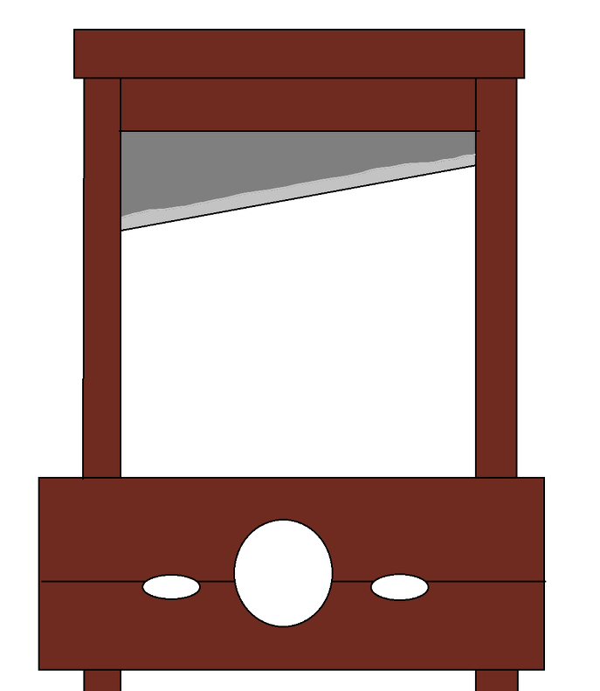
なぜルイ16世は断頭台へ送られたのか
公開しちゃうよ♪
同年、王家の収支と王国の危機的財政が財務長官ネッケルによって公開
予算の公開はフランス史上初
財務長官ネッケル
公開した目的
破産同然にもかかわらず会計報告書は黒字と記載
改革をおびえる権力者を意識
・延臣への手当てが過大（偏った予算配分）
・アメリカへの「支援支出」が計上されず、除外
情報開示により秩序が保たれ民衆の信頼が回復
外国の貸し手の信用を勝ち得ることができるかも
ルイ16世の神秘性は剥ぎ取られのちに断頭台へ...
これにより
民衆の怒りが爆発
※財政の面から見た要因の一つ

Slide 6
会計操作による世界金融危機
～リーマンショックこうして起きた～
事の発端
リーマンブラザーズが損失隠しのために資産を帳簿外へ移す会計操作をしていた
証券取引委員会（SEC）、大手会計事務所（ビッグ・フォー）の中でも
リーマンブラザーズの帳簿をきちんと監査した人間はひとりもいなかった
原因
2008年9月に破綻すると
他の投資銀行も相次いで倒れる
世界金融システム崩壊の危機！
政府の命綱頼み
ブッシュ政権による不良資産救済プログラム
オバマ政権による3500億ドルもの資金
銀行には交換条件なしに莫大な資金が与えられ最後の審判を免れた

Slide 7
会計操作による世界金融危機
金融危機に脅かされるのは銀行だけではなかった(ﾟДﾟ;)
公表した債務残高は数字の通りかどうか、
年金をきちんと払い出せるのかどうかすらも
疑わしい状況に
世界各国の国債から全世界の地方自治体にいたるまで
財務報告がほとんど信用できないという状況に！
民間の監査法人や政府の規制当局に対する信頼も地に墜ちた
慎重な監査が最も必要なのだが...
つまり
官民問わず会計責任は
果たされていなかった
SECは予算不足で無力
ビッグ・フォーは厳格な監査に踏み込めず
さらに！
財務報告の責任はどうあるべきか、どうすれば責任が果たされるのか
といった問題に関する議論はまったく行われなかった

Slide 8
「なぜルイ16世は断頭台へ送られたのか」 & 「会計操作による世界金融危機」
例を出したどちらにも共通した原因が
台帳操作

Slide 9
古代世界の帳簿
紀元前3500年ごろ
紀元前508年ごろ
紀元前44年ごろ～
古代メソポタミア
古代アテネ
古代ローマ
契約、倉庫、取引の記録を作成
会計の目的は主に在庫管理
面倒な簿記と公的監査が民主的統治を支える
重大な柱となる
このころから家庭経済に会計が定着
家長は毎日支出簿をつけ領収書を保管
月末に収入と支出を台帳に記入（単式簿記）
シュメール人は会計のために粘土コインを作成
民主制のアテネでは会計責任を果たす
仕組みが整っていた
通貨ではなく商品を数えるために使用
アテネ同様ローマでも国家の会計は
杜撰で不正が絶えない
官僚が作成した会計報告は漏れなく監査対象
市民は国家に対する債務をすべて清算しなければ国外へ出られない
やがてコインに代わり粘土板を導入
粘土板に基本的な在庫を記録
初代皇帝アウグストゥスが生きた時代には会計は身近なものとなった
不正疑惑が出た場合、事情聴取の前にまずは
問題の人物の帳簿を公的監査する仕組み
バビロニアのハンムラビ法典
会計の技術はメソポタミアからゆっくりと進歩
基本的な会計原則や商取引の監査の規則を制定
国は通貨の保有量を管理し、国庫の記録につける
穀物やパンの在庫台帳も作成
こうしたシステムが確立していたにもかかわらず帳簿操作は頻繁にあった
やがて中世イタリアで複式簿記が出現！
最も原始的な会計方式
不正はある程度までやむを得ないと容認さえ、むしろ厳格な監査はいたずらに平穏を乱すと見なされた
資本主義経済における企業経営の強力ツールへ

Slide 10
財産目録
商人が会計の第一歩として資産の棚卸しを行い、作成するもの
家屋敷、土地、宝石類、現金、家具、銀器、リネン類、毛皮類、香辛料、その他の商品をすべて書き出す
その後に 日記帳→仕訳帳→元帳 と作成していく
日記帳
仕訳帳
元帳
毎日の取引をすべて時系列で記帳するか、領収書を添付
データをリアルタイムで記入
異なる通貨の取引もとりあえず記録し、あとで単一通貨に換算する
一日の終わりに金額や取引内容などの記入事項を仕訳帳の借方、貸方に転記
元帳に転記する際、その取引が対応する帳簿のどこに書かれているかを示す照合用の文字を書き添える
貸方を転記したら赤線を一本引き、対応する借方を書き入れたらもう一本赤線を引く
元帳の勘定は商品や事業、航海ごとに立て、その勘定に体系的に記帳していく
あらゆる取引を二面的に把握して借方、貸方に記帳する
日付、代理人、商品名、通貨建てなどの関連情報も記入
記帳した事項は最後に元帳に転記する

Slide 11
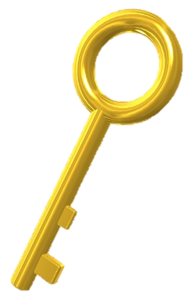
イタリア～ダティーニ～
フランチェスコ・ダティーニ
キーマン
イタリアの商人。共同出資や投資家を呼び込む手腕に長けていた。
会計や事業の高度な専門知識を備えており、出資者に配分する利益をリアルタイムで把握できた。
ダティーニを含む中規模以上の商人は不動産の台帳、給料の記録簿、事業の会計記録や衣食住の個人的な家計簿らすべてを統括する「秘密帳簿」を持っていた
ダティーニが活躍した14世紀ごろに必要な能力
複式簿記が複数冊あるため帳簿から帳簿へ転記する緻密さ
帳簿と帳簿の関係性を理解し分析能力
真実の取引はすべて「秘密帳簿」に記録
これにより多くの税金を免れた
不正
会計プロセス
その日一日の取引を記録
複式簿記で
総勘定元帳
に転記
現金、手形、為替から
晩餐会や観劇、奴隷、犬までの全ての代金を記録
日記帳
雑多な情報を仕分け
時系列順に記入
仕訳帳
秘密帳簿には事業の最終決算も記入されているが公式元帳と一致していない

Slide 12
スペイン
算術、幾何、比及び比例全書（スムマ）
著者は修道士･人文主義者、数学者のルカ･パチョーリ
1494年に複式簿記についての世界最初の教科書スムマが印刷された
複式簿記は200年前から存在したが実際的な方法論が印刷技術によって入手しやすくなったのは初
今日でも会計の基礎となっているほどの名著
スムマ内容
「秩序正しく計算し記録する」ための体系的な指針
借方と貸方の差額から損益を計算する方法
資産と負債をつねに把握するための方法
帳簿の構成から各種会計、決算というふうに簿記の基本的な手順
会計入門書スムマはその後100年にわたって無視され、売れなかった
原因
16世紀になると会計が身分の低い商人の技術であるとして蔑まれるようになっていた
会計は現場で実地に身につけるか、専門学校で教わるものとされていたためわざわざ会計の本を買う必要がないと感じていた
イタリアではスムマの会計部分だけが抜き出された複式簿記の指南書が出回ったため
著者パチョーリに落ち度はなく、出版された時期が悪かった

Slide 13
1675年ごろ～
1580年～
1580年～
財政長官オヴァンドが政府の近代化と会計の中央集権化を提案
トレグロサはこの苦境を乗り切るために健全な会計システムが必要だと考えていた
トレグロサはこの本を活用し社会と政治を変えようという壮大な構想があった
ところがフェリペ二世は全面的に実行せず、財政はさらに悪化した
そのため、会計官に複式簿記の説明をするためにスペイン語の教科書が必要
複式簿記は商人だけでなく国政に携わる人々にとっても必須であるという先見の明があった
トレグロサはセベリア出身の商人であるソロルサノに助けを求めた
ソロルサノは貿易に従事しており、複式簿記に関する論文をスペイン語で初めて書いた人物
1580年代にトレグロサは構想を実行し始める
フェリペ二世は商人だったトレグロサに白羽の矢を立て、複式簿記で国家の財務会計を行うよう命じた
フェリペ二世は元帳作成用の会計執務室の開設を許可
トレグロサはそこに籠って国家の収支と支出を多数の仕訳帳と4冊の大型帳簿に複式簿記で記帳した
会計改革を始めようとしたときアルマダの海戦が勃発
スムマから97年後、帝国の三度にわたる破綻を経てソロルサノによるスペイン語の教科書
アルマダの海戦で大敗北を喫した
元帳を作成するためには各官庁から提出された
十数冊の帳簿を統合しなければならない
アルマダの海戦はスペインの財政にとっても悪夢であり、フェリペ二世は罪滅ぼしのためにもなんとかしなければならないと考えた
商人および他の人々のための帳簿と会計手引書
用紙を綴じるための穴がすでに開けられており、違う紙を外から挿入できないようになっている
国王はついに真剣に会計改革に取り組むことを決意する
が出版される
1598年～
1621年～
1627年～
ひとまずの成功を収めたトレグロサだったが抵抗は相変わらず激しかった
フェリペ四世が王座に就いた
その時点でスペインは赤字だった
スペイン金塊輸送船がオランダ人に拿捕される
船には1100万ギルダー相当の金と銀
各官庁の帳簿担当者はトレグロサに監査されることを嫌がり、商人たちも少しの儲けも不当と見なされるのではないかと恐れていた
ヨーロッパを荒廃させた30年戦争に巻き込まれた
オランダ東インド会社の株主は潤い、スペインは大打撃を受けた
1598年にフェリペ二世、1607年にトレグロサが亡くなった
国家は破産し、年金すら払えない
帝国の財政は相変わらず無秩序でまたしても破産宣言をしなければならなかった
トレグロサの執務室は機能停止し、その年に閉鎖
フェリペ二世の歴史的な会計改革は歴史からも忘れられていき、スムマが国王や皇帝から支持されることはなかった
フェリペ三世が継いだ後レルマ公が元帳を引き継いだがやり方が粗末で借方と貸方を対にすることが理解できていなかった
改革が放置される一方で
新大陸では金や銀も枯渇しはじめ、金塊を運ぶ船団は16世紀半ばのピーク時と比べると5分の1に減ってしまった
スムマの強力な支持者が現れるのはオランダ
熱心な読者となったのは絶対君主を嫌う商業共和国の勤勉な市民
スペイン帝国には一度としてまともな会計システムは根付かずに終わった

Slide 14
オランダ
16世紀後半アントワープはヨーロッパの会計の中心になっていた
パチョーリのスムマを参考にオランダ語のすぐれた簿記書が多数書かれ、関心が高まった
このときようやくスムマが日の目を見た！
オランダ人が会計に習熟し、定着させ、国家運営に活用したがそれを維持するのは容易ではなかった
複式簿記を継続するための厳格な規格を守るのは難しく、財政や政治の両面で責任を果たすのは一段と困難
オランダ黄金時代の教訓
会計責任を果たそうと思う者は、会計を習得することにまず苦労し
次にはその正当性を実証することに苦労する

Slide 15
オランダ
八十年戦争（オランダ独立戦争）で状況が一変
戦争の渦中アントワープが陥落
裕福な職人や商人はこぞってアムステルダムに向かった
→10万を超えていたアントワープの人口は4万まで激減
アムステルダムはネーデルラント最大の都市となり、世界の貿易の中心地、会計の中心地となった
1609年アムステルダム市条例のもとに為替銀行が設立される
商品先物に投資するための融資を行っていた
商取引が浸透するにつれ、複式簿記は当然身につけるべき知識だという認識が広く行きわたる
自分たちの小さな商いを切り回し、誤りを防ぐために複式簿記をマスターしようとした
複雑な株取引が行われるようになった
オランダ商人の金融知識はイタリア商人やドイツ商人を上回るようになった

Slide 16
オランダ
オランダ東インド会社（VOC）は貿易と植民地経営で一大貿易帝国を築いた
アムステルダムの市場は異国の産物であふれていた
食物、調味料、帳簿や報告書、航海日誌、科学や歴史の本、地図などなど
オランダの教育では会計が重視されるようになり、エリートには教養と金融知識はどちらも欠かせないもの
→やがて17世紀に入るころにはオランダはヨーロッパでもっとも識字率が高く、かつ会計の理解度も高い国となった
オランダの人々が会計と責任を真剣に受け止めることができたわけ
オランダは堤防、排水システムと運河、水門が機能しなければ存続できない
これを管理するのが地方自治組織の水管理委員会
VOCが世界各地に展開する拠点同様、水管理委員会の委員長は地元民に直接的な責任を負う
水管理委員会の資金が適切に適用されず、工事が適切に行われなかったらその地域が浸水し、多くの人が命を失う
古くから「水の被害を受ける者が水を止める」といわれてきたオランダ
治水はかなり重要であり、地方都市の会計が適切に行われ透明性が比較的高かったこともこのためである

Slide 17
オランダ
マウリッツ
シモン・ステヴィン
ウィレム1世の息子でオランダ総督となった人物
大学で古典、数学、工学を学んだ教養高い統治者
複式簿記も学んでいた
ライデン大学でステヴィンと出会う
数学者・物理学者
天文学、遠近法、代数、航海術にも通じており、
会計学にも詳しくパチョーリの実務的伝統も重視
ライデン大学でマウリッツと出会う
ステヴィンは商人だけではなく、統治者にも会計知識が必要だと説いていた
「無責任な財政運営が国を破綻させる」
「商人の方が今の役人よりも国富を増やせる」と断言していた
マウリッツはそういったステヴィンの指摘に衝撃を受け、
自分の財産を管理する私設秘書に複式簿記で帳簿をつけただけでなく、国家財政にも複式簿記を活用した
オランダ総督となったマウリッツと
会計の重要性を深く理解していたステヴィン
が出会ったことによって
スペインが最後までできなかったことをオランダはやり遂げた
統治者が複式簿記を学び、政権運営に導入したのは歴史上初

Slide 18
オランダ
財政運営が適切に行われていたことが、オランダ人が安心して株を買い、世界初の株式会社を成立させることができた要因
85000ギルダー相当の株を買った大株主アイザック･ルメールが反乱を起こす
会社に財務情報の開示をしきりに要求
配当を増やせと強硬に主張
それが叶わないとわかると、投機を仕掛ける会社を密かに設立してVOC株を空売りした
それだけにとどまらず、会計主任を買収→自分の投機に有利になるように虚偽の株を帳簿に記入させた
さらに公開監査を要求する手紙を書いた
この騒ぎによりVOCの株価は半値以上に暴落(1607～1609)
1610年に空売りが禁止され、VOC株は再び上昇してルメールは大損
ところが多くの株主は不信感を抱いたまま→払拭するために配当を増やした（ただし公開監査は行わない）
長期にわたって公的監査を実質的に受けずに済んだ
当然
しばらくしてVOCは不正取引を行っていると批判されるようになる
解決に乗り出したのはオランダ総督のマウリッツ
マウリッツは複式簿記を政権に活用していたが会計上の責任を却下し、国としての立場を優先させた
決算の公開はしないが国が非公開で監査を行った

Slide 19

イギリス～産業革命～
18世紀のイギリスの特徴
強力な海軍
世界最大
工業国
植民地経営
経済が
飛躍的に拡大
イギリスの産業を支えた要素の一つが「会計」
技術革新により
産業が拡大にするにつれて会計専門家の需要が強まるという好循環が続き、商業エリート層にも必須知識とみなされるようになった
「統治する者は会計を学ばなければならない」

Slide 20

イギリス～ウェッジウッド～
ウェッジウッドはなぜ成功したのか？
ウェッジウッド(株) 創立者：ジョサイア・ウェッジウッド
イギリス史上最も成功した陶磁器メーカーであり、最も革新的な企業
現在でも垂涎の的となっている
陶製技術にさまざまな革新をもたらし
勤勉さと几帳面な会計による効率的な経営に熱心に取り組んだ
ウェッジウッド成功の大きな要因
緻密な原価計算
生産時間
賃金
原料費
功成り名遂げた
機械
設備費
販売費
ウェッジウッドの信念
よき会計は生産性と収益性を向上させる

Slide 21
イギリス～ジェームズ・ワット～
ジェームズ・ワットもウェッジウッド同様、正確な会計が事業を支える土台だと認識していた数少ない事業家のひとり
ジェームズ・ワット
蒸気機関の発明者、仕事率の単位「ワット」由来となった人物
マシュー・ボールトンとともにボールトン･アンド･ワット商会を創立
ジェームズ・ワット
マシュー・ボールトン
徒弟時代の借金を父に返すために財務報告をしていた
そのために毎日12時間以上働いた後、複式簿記で帳簿付け
帳簿は設備の一部というくらい会計を重視していた
口癖が「科学に欠かせない注意と正確性は会計にも必要」
会計の重要性を身に沁みて理解していた
ボールトンもワットも会計が競争優位になることを理解していた
工業発展につれ、より多くの資本が必要となり、会計がより複雑化
複写機も発明してしまう
創立した商会の会計主任が生産サイクルごとに利益を把握する方法を考案
原理
インクが裏まで沁みる薄い紙を使い、
圧力をかけて別紙に転写
ワットは途方もない財務書類を作成し保管しなければならない
会計係の不足を埋め合わせるという狙いもあった

Slide 22
アメリカ
ベンジャミン・フランクリン
印刷業、発明家、実業家、科学者、音楽家、政治家、作家、愛書家、学者、ジャーナリスト、哲学者、外交官としての才能を発揮した博学多才な人物
「時は金なり」「信用は金なり」といった名言を資本主義の精神を表す例として挙げたことでも有名
印刷工の見習いをしていたときに会計を学び、終生活用した
フランクリンにとって会計は生活の秩序を確立する重要な手段だった
財産の管理はもちろん「心の会計」を帳簿につけていた
心の会計
自分のした善行を個別の欄に記載しており、13の徳目を定め、13本の横線を引く
左の欄にそれぞれの徳の頭文字（節制はT､沈黙はSなど）を記入していた
縦の列には曜日を書き入れ、毎日この帳簿をつけ、徳を達成できなかった曜日には黒丸を書き込む
 | 月 | 火 | 水 | 木 | 金 | 土 | 日
T | ● | ●
S |  |  | ● |  | ●
: | : | : | : | : | : | : | :

Slide 23
アメリカ
1753年、英国王室郵便長官代理に就任したフランクリンは各タウンの郵便局長が複雑な郵便制度の会計をこなせるよう郵政会計の制度設計に取り組んだ
郵便業務のさまざまな手続きを確実にこなし、滞りなく処理する唯一の方法は記録をとること
そこで
フランクリンは郵便の記録方式を考案し、郵便の複式簿記を編み出した
面倒な手続きを守るのはむずかしいことをよく理解していたフランクリンは大型のポスターを作成
大判の紙に基本の手続きを図解付きで簡便にまとめた
これにより初期のアメリカの郵便業務が円滑に行われるようになった
秩序と制度運営に関するフランクリンの理念も浸透した

Slide 24
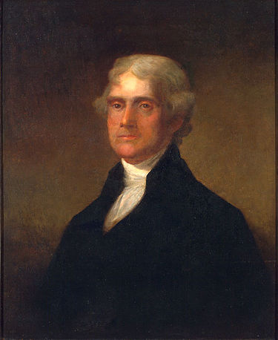
アメリカ
トーマス・ジェファーソン
会計を実践し、農園を経営
貴族的な地主であり、18世紀フランス貴族風の暮らしをしていた
第3代アメリカ合衆国大統領
農園経営者や奴隷所有者の生活にとって会計は重要なものであった
じつは奴隷は会計になじみのいい労働単位
→貨物のように運搬でき、商品として数量単位で売買できるため
ジェワーソンは裕福で教養高く、学問や建築や読書を好んでいた
さらに贅沢や美食も好きジェワーソンは60年以上にわたり几帳面に帳簿をつけていた
帳簿からジェワーソンの価値観や日常生活の細部まで読み取ることができる
金額の記録だけでなく、日記の役割もしていた
例えば...
本とワインだけを記載する帳簿のタイトルが「必需品」
トランプやバックギャモンで負けた金額も記載
亡くなった姉の墓や奴隷のための墓のこと
こういった具合の帳簿を見れば自由と民主主義に関してアメリカで最も影響力のあった思想家の暮らしぶりがよくわかる
ジェファーソンの場合、奴隷所有に後ろめたさを一切感じておらず、
人間の値段を平然と計算していたことがわかる

Slide 25
公認会計士の誕生
会計はスムマ以降、500年近くにわたってのろのろとした進歩しかしなかったが
19世紀から20世紀初めにかけてようやく会計責任を全うする近代的な国家の時代が到来した
財務会計を急速に複雑化させ、政府の在り方までかえたのが「鉄道」
用地と線路から石炭、駅舎、運賃収入、人員の賃金、膨大な量の貨物まですべて管理しなければならない
政府監督は産業の発展に追い付いていなく、会計の複雑化にも対応できていなかった
するとしだいに鉄道会社はまともな決算を公表しなくなり、見かけを取りつくろった粉飾決算が横行した
鉄道会社の出現により自由放任経済は不可能であることが明らかとなった
鉄道会社が破綻し、投資家を巻き添えするようなことがあれば、資本主義も政府や国家も機能不全に陥る
ところが政府は巨大企業を監査する能力を持ち合わせていない
ここで会計士の出番
しかし当時は法律も整備されていなく企業×国家×会計士の関係はあいまいなままであった
1844年、株式会社法が成立し企業財務に関する規則が定められ、専門教育を受けた会計士が監査を行うようになった
1854年、スコットランドが公認会計士の審査基準を正式に定め、ここで初めて公的な認可を受けた会計士が誕生した

